Slide 1
Presentación del progreso, proyecto graficas
Barrera Peña Víctor Miguel 315346219

Slide 2
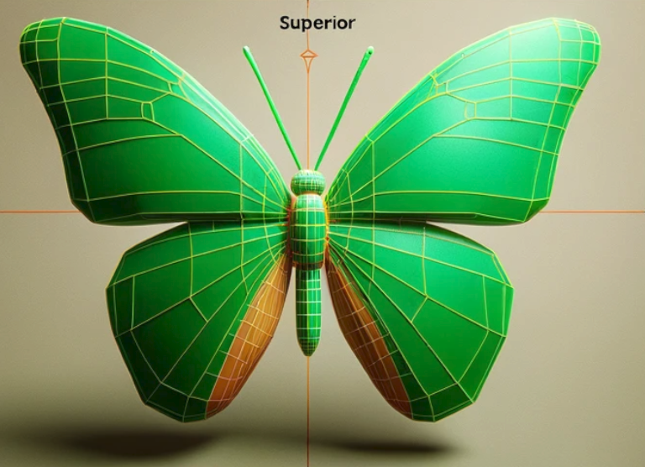
Modelado de la mariposa

Slide 3
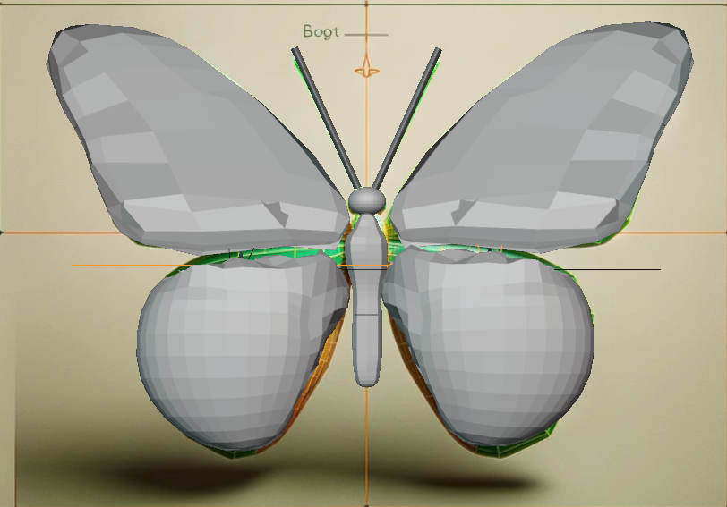
El resultado

Slide 4
Materiales de referencia
Tutorial de una mariposa: https://www.youtube.com/watch?v=4tNkmHrAtSY

